Slide 1

Nuria Gutiérrez Liaño

Slide 2

Configuración del entorno personal
Administración de archivos. El explorador
Gestión de usuarios y grupos
Recursos compartidos
Utilidades del sistema

Slide 3

Barra de tareas
Protector de pantalla
Escritorio
Fondo de escritorio
Resolución de pantalla
Temas
Tamaño de iconos y texto
Gadgets

Slide 4
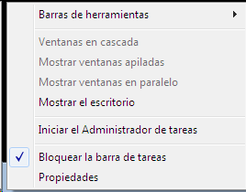
Barra de tareas
Gracias a ella se pueden acceder a las aplicaciones que están en ejecución o al menú de Inicio
Botón de Inicio
Tareas en ejecución
Área de notificaciones
Fecha y hora
Si hacemos clic derecho nos saldrá este menú para modificarla

Slide 5
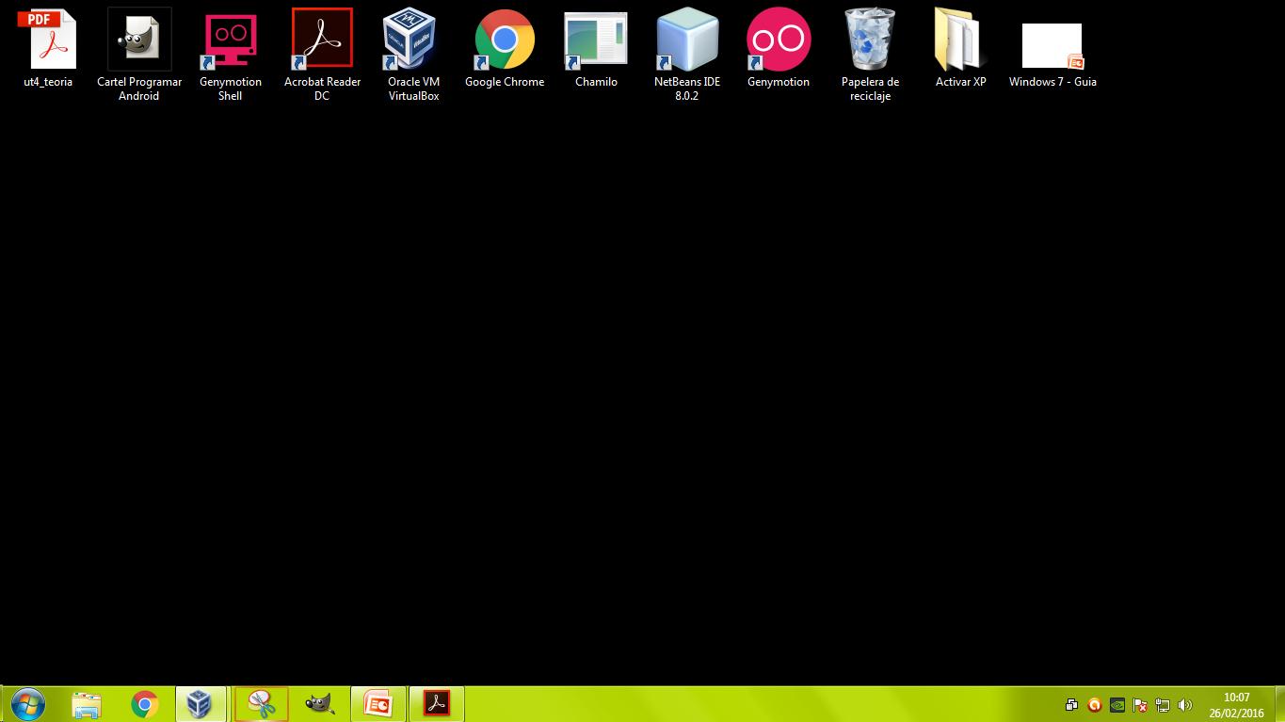
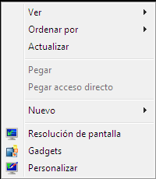
Escritorio
Permite dar un toque personal al equipo modificándolo a nuestro gusto
Archivos y/o acceso directos de programas
Clic derecho sobre escritorio para modificar el escritorio
Barra de tareas

Slide 6
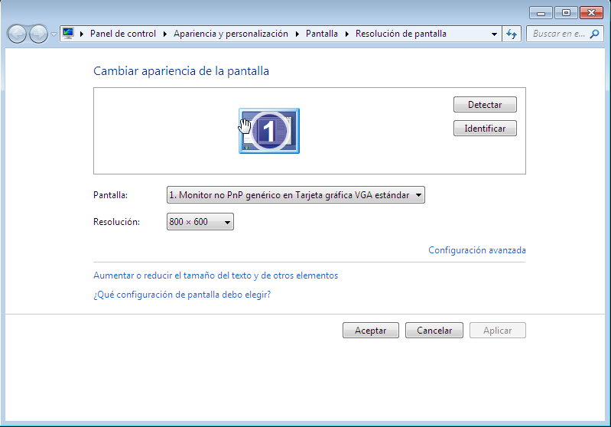
Resolución de pantalla
Indica el número de pixeles que se utilizan para formar la imagen de la interfaz

Slide 7
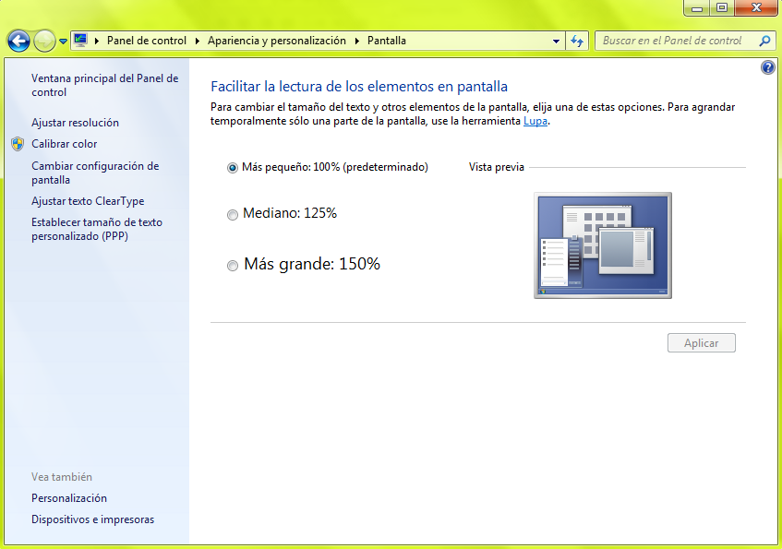
Tamaño de iconos y de texto
Permite modificar el tamaño de iconos y textos para adaptarlo a cada persona

Slide 8
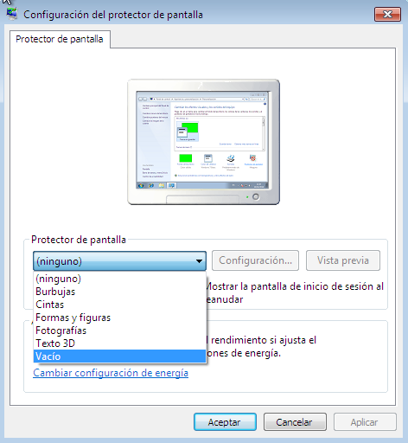
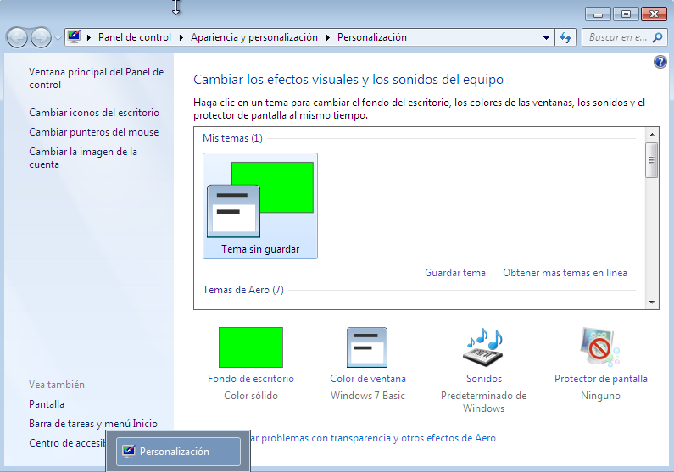
Protector de pantalla
Se utiliza como adorno visual, cuando no hay actividad en el equipo, o como protección de seguridad, de forma que para reanudar la actividad en el equipo sea necesario volver a iniciar la sesión.

Slide 9
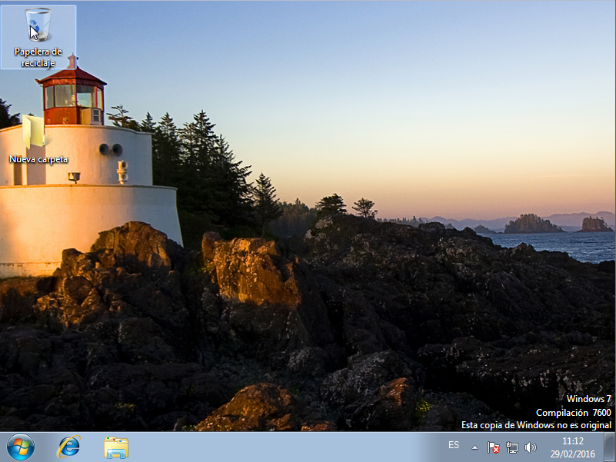
Fondo de escritorio
Te permite poner de fondo una imagen para personalizar el entorno gráfico

Slide 10
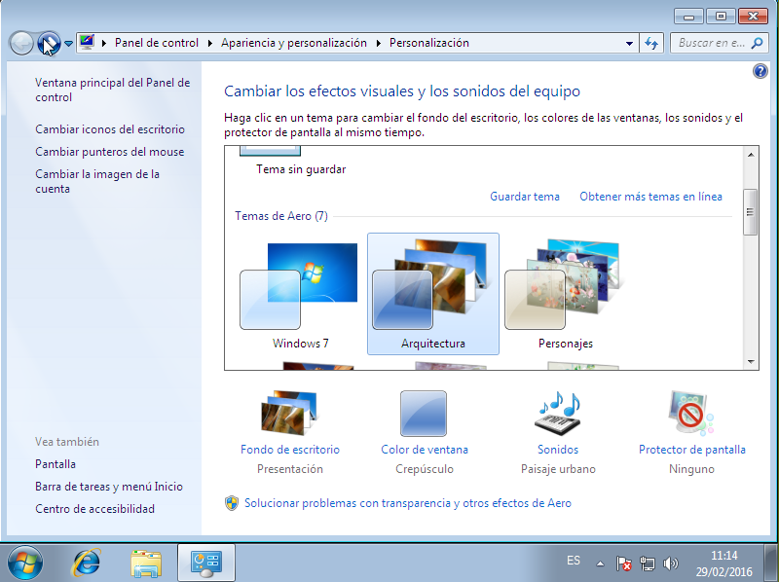
Temas
Proporcionan un entorno gráfico mas agradable con distintos colores

Slide 11
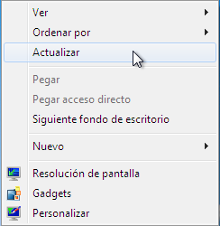
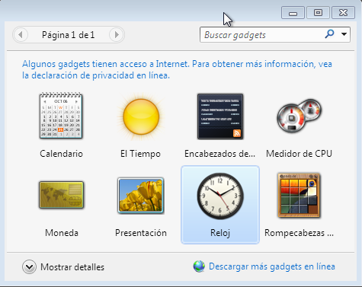
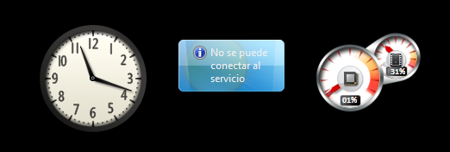
Gadgets
Mini aplicaciones, que nos permiten realizar funciones de utilidad y que nos ofrecen un contenido fresco y dinámico

Slide 12
Apariencia
Menú diseño
Ventanas
Opciones de carpeta y búsqueda
Archivos y carpetas
Sistemas de ficheros
Archivos de programas
Organización de archivos
Bibliotecas

Slide 13
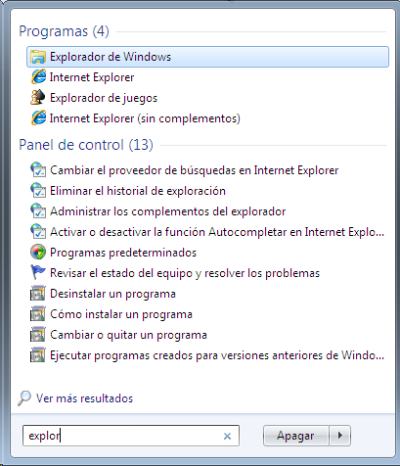
Apariencia
Windows 7 está organizado de forma jerárquica. Se puede copiar, mover, ver las propiedades de carpetas, etc. Para ello hay que acceder al explorador de archivos
Inicio → Todos los programas → Accesorios → Explorador de Windows.

Slide 14
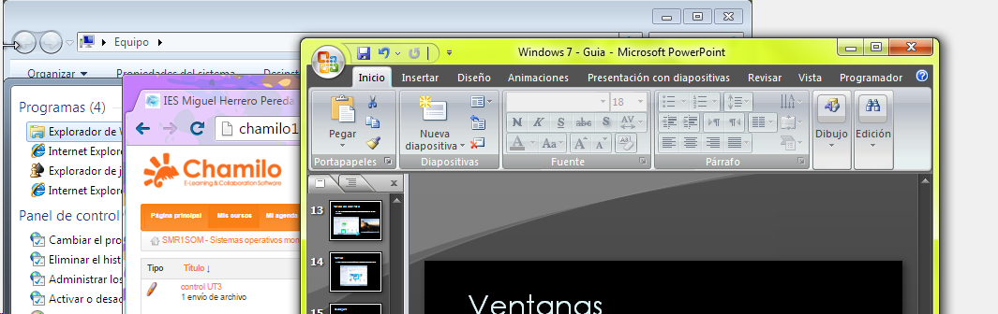
Ventanas
Existen distintos tipos de ventanas en W7, en cascada, apiladas y en paralelo. Se pueden modificar y ocultar

Slide 15
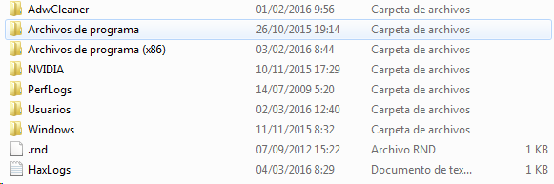
Archivos y carpetas
Se organizan utilizando un sistema jerárquico de carpetas que nos facilita encontrar la información

Slide 16
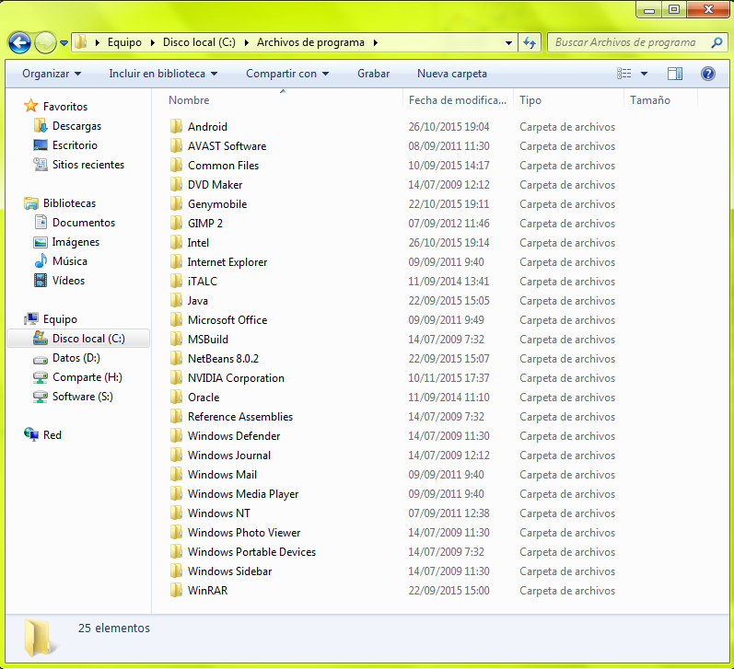
Carpeta archivos de programas
Contiene todo el software de aplicación instalado en el sistema
Carpeta usuario: Existen subcarpetas con la configuración de cada usuario
Carpeta Windows: Contiene archivos y carpetas necesarios para el funcionamiento
Carpeta descargas: Se alojan por defecto los archivos que descarguemos
Carpeta escritorio: Contiene los elementos que se muestran en el escritorio
Carpeta mi música, mis documentos y mis videos

Slide 17
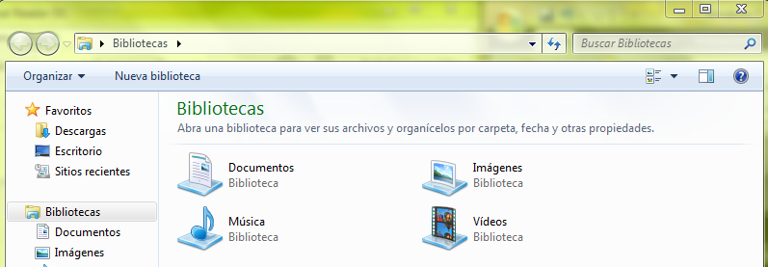
Bibliotecas
Son accesos directos de determinadas carpetas del sistema, se pueden crear o eliminar y conectarlas con carpetas

Slide 18
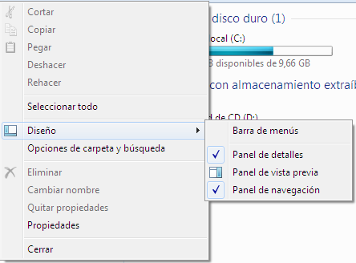
Menú diseño
Permite mostrar u ocultar diferentes paneles y elementos del explorador
Menú completo de opciones
Detalles del objeto seleccionado
Vista previa del archivo
Muestra contenido del objeto seleccionado

Slide 19
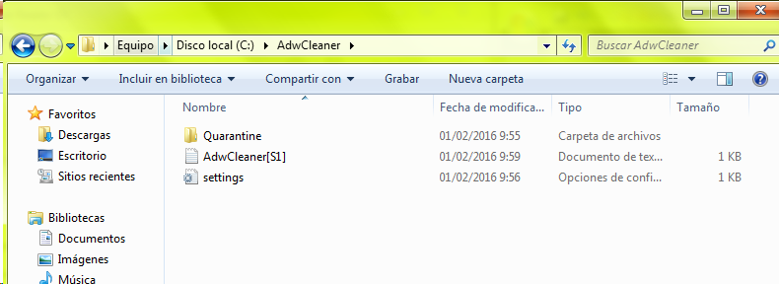
Opciones de carpeta y búsqueda
Pestaña que permite desplegar el contenido de los archivos

Slide 20
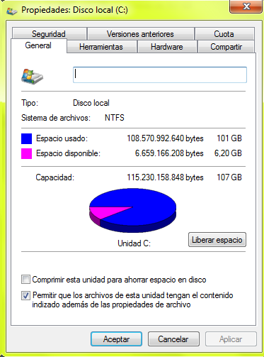
Sistema de ficheros
Estructura la información guardada en unidades de almacenamiento, suelen ser en árbol binario
-FAT
-NTFS

Slide 21
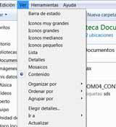
Organización de archivos
Almacena la información en un sistema de árbol de carpetas, existe un directorio raíz en cada unidad
-Opciones de visualización
-Opciones de ordenación de archivos por diferentes criterios
-Opciones de agrupación de archivos

Slide 22
Creación de cuentas de usuario
Control parental

Slide 23
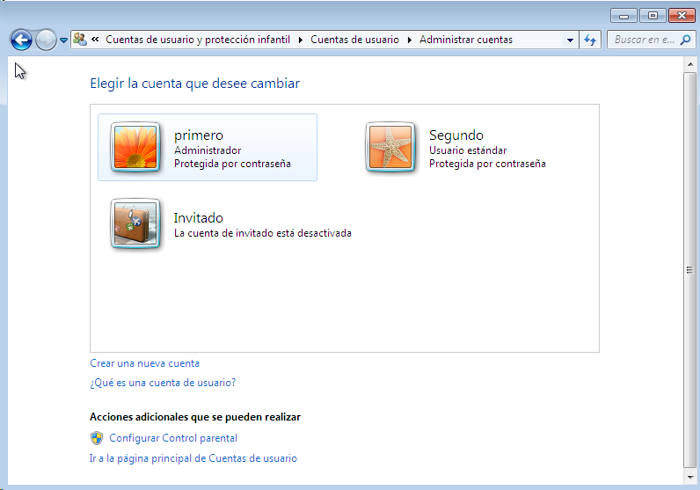
Creación de cuentas de usuario
Permiten que varios usuarios utilicen el mismo equipo y mantener separadas configuraciones diferentes; Puede ser ADMINISTRADOR o ESTÁNDAR

Slide 24
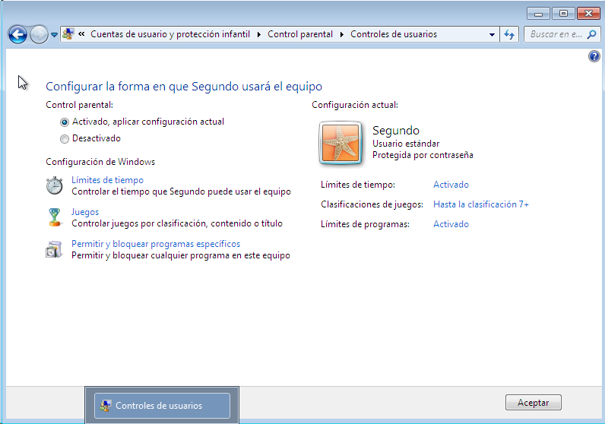
Control parental
Ofrece la posibilidad de restringuir el acceso de usuario estándar del equipo; se puede:
-Limites de tiempo
-Juegos
-Permitir y bloquear programas

Slide 25
Unidades de red
Nombre del equipo y grupo de trabajo
Carpetas compartidas
Centro de redes y recursos compartidos

Slide 26
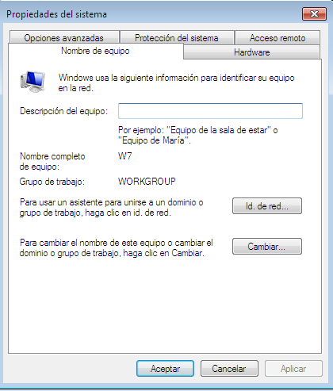
Nombre del equipo y grupo de trabajo
Permite cambiar el nombre tanto del equipo como del grupo de trabajo o del hogar

Slide 27
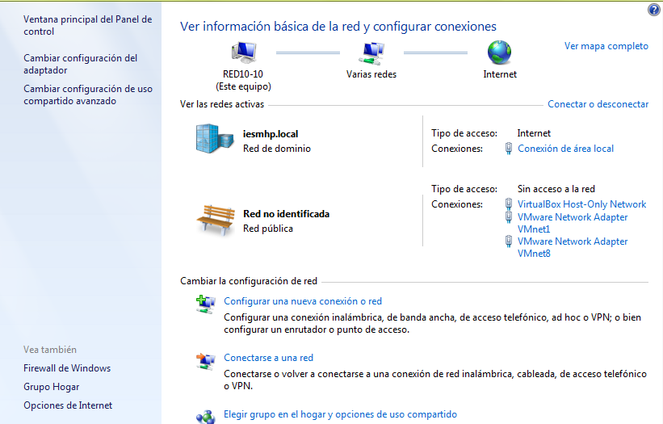
Centro de redes y recursos compartidos
Se puede configurar el tipo de red que vamos a utilizar
-Red doméstica
-Red de trabajo
-Red pública

Slide 28
Unidades de red
Crear en nuestro equipo una nueva unidad de almacenamiento

Slide 29
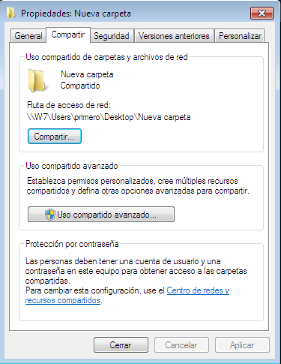
Carpetas compartidas
Permite que otros usuarios puedan acceder a una carpeta colgada en red
Podemos dar permisos:
-Lectura
-Lectura y escritura

Slide 30
Monitor de recursos
Copias de seguridad

Slide 31
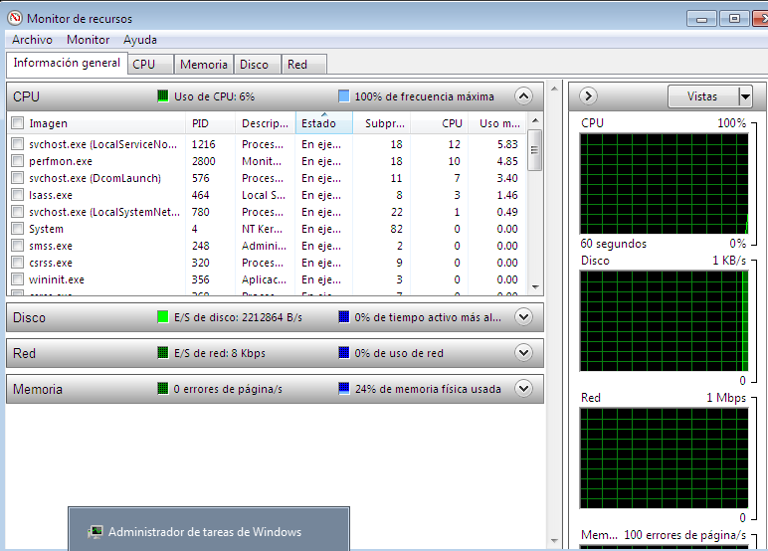
Monitor de recursos
Utilidad de Windows 7 que permite realizar un seguimiento del uso de recursos de nuestro equipo. Mide:
-CPU
-Memoria RAM
-Discos
-Red

Slide 32
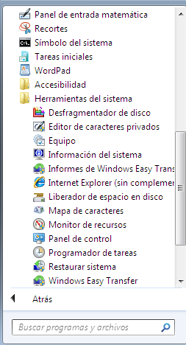
Copias de seguridad
Permite guardar una copia por si hubiera algún fallo en el sistema, asi evitamos perder datos
Windows 7 permite hacer copias de seguridad en 2 frentes
-Copias de seguridad de los datos del sistema
-Copias de seguridad del sistema completo

